Slide 1


Názov projektu: Zlepšenie využívania údajov vo verejnej správe
Kód projektu: 314011S979
Pracovná skupina
Otvorené údaje a Dátoví kurátori
15. 03. 2023
Tento projekt je podporený z Európskeho sociálneho fondu

Slide 2
Agenda
Aktuálny stav OD2.0
Aktualizované scenáre poskytovania otvorených údajov OVM
Otvorené údaje CESu a Registra Adries (5★)
Úvod do HVD
HVD vs INSPIRE
Plánované školenia
Metodika dopadu otvorených údajov na vybrané oblasti

Slide 3
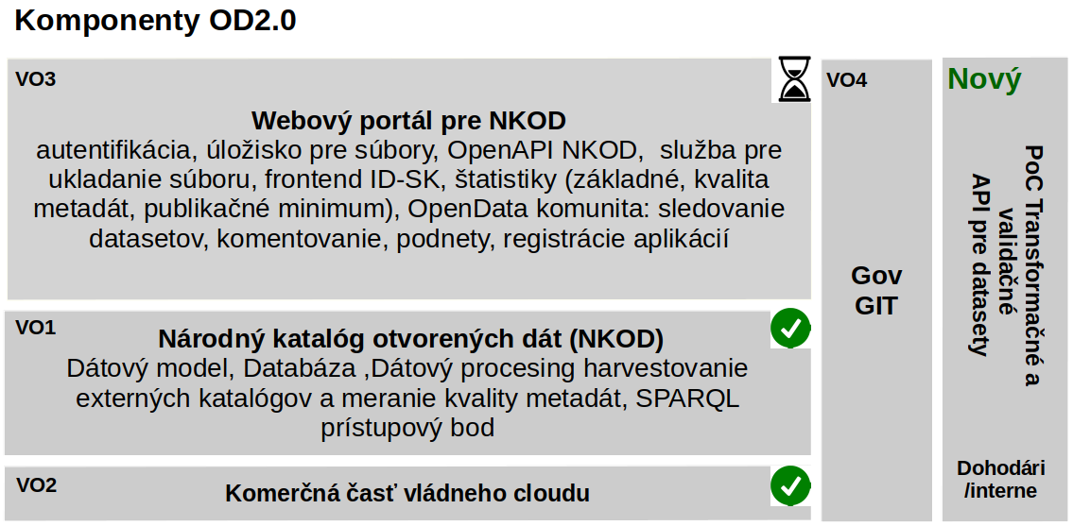
Aktuálny stav OD2.0​

Slide 4
1A.NKOD - Národný katalóg otvorených dát
Aktuálny stav
Práce MFF-UK Praha skončili. Čaká sa na akceptáciu dodanej dokumentácie
https://wiki.vicepremier.gov.sk/pages/viewpage.action?pageId=101835720
SPARQL Endpoint pre NKOD je dostupný na https://data.gov.sk/sparql (plánované školenie - Dotazovanie NKOD cez SPARQL Endpoint)
Školenie pre administrátorov NKOD zverejnené na youtube dátovej kancelárie

Slide 5
1B. Webový portál pre NKOD
9.3. 2023 sa uskutočnil riadiaci výbor, na ktorom sa hlasovalo o budúcnosti Webového portálu. Rozhodnutie oznámi Odbor verejného obstarávania v čase pár dní.

Slide 6
1C. GovGit
9.3. sa uskutočnil riadiaci výbor, na ktorom sa schválilo OPZ GovGit a katalóg požiadaviek (sprístupnené od 23.1. verejnosti) - podľa vzoru UK
V blízkej dobe očakávame štart VO (PHZ)
Na MIRRI vzniká metodika Bezpečnostných testov zdrojových kódov pre ich zverejnenie. Prvá verzia sa odhaduje na apríl/máj, pričom bude zverejnená na verejné pripomienkovanie
Súčasný https://github.com/slovak-egov bol reorganizovaný - memberi sú už len zamestanci z MIRRI, ostatní sú externí kolaborátori
Zdrojový kód MetaIS je už nahratý v githube, zatiaľ je v privátnom móde. Predpokladané zverejnenie súvisí s kontrolou jeho zdrojových kódov podľa pripravovanej metodiky bezpečnostných testov
Do legislatívy sa plánuje pridať povinnosť pre dodávateľov OVM svoj zdrojový kód podľa tejto metodiky otestovať a zverejniť

Slide 7
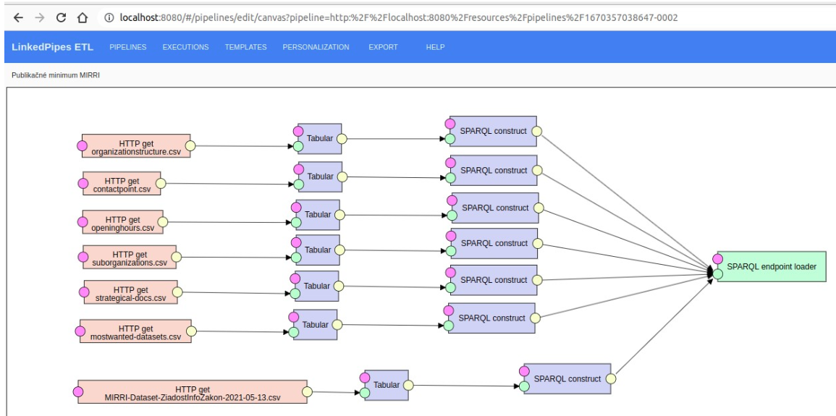
1D. PoC Validačný a transformačný modul
Na MIRRI sme pripravili Špecifikáciu diela PoC Transformačné a validačné API pre otvorené údaje
Bude riešené internými kapacitami
Transformácie budú adresné - zameranie sa na datasety publikačného minima
Riešenie bude postavené podobne ako NKOD na OpenSource Linked-Pipes (ČR)

Slide 8
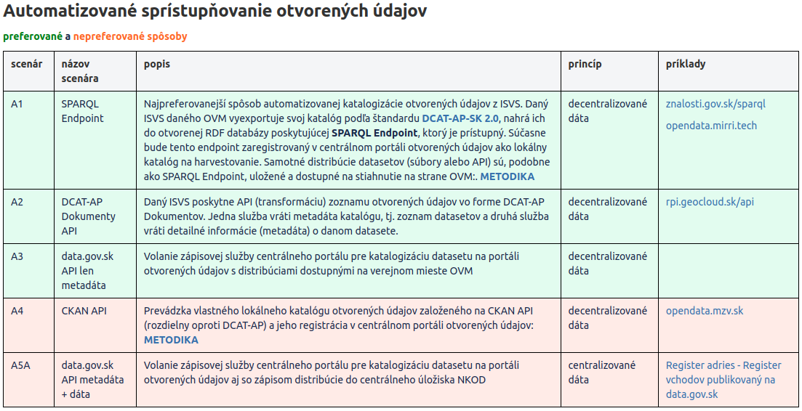
2. Aktualizované scenáre sprístupňovania otvorených údajov 1/3
https://wiki.vicepremier.gov.sk/pages/viewpage.action?pageId=82019428

Slide 9
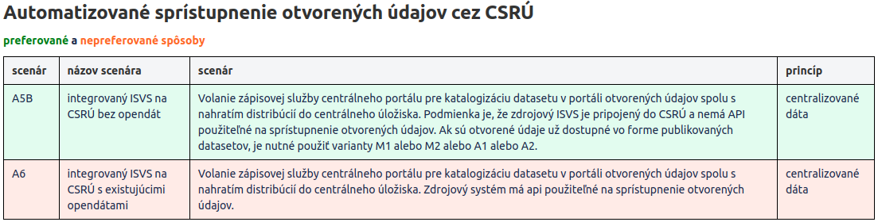
2. Aktualizované scenáre sprístupňovania otvorených údajov 2/3
https://wiki.vicepremier.gov.sk/pages/viewpage.action?pageId=82019428

Slide 10
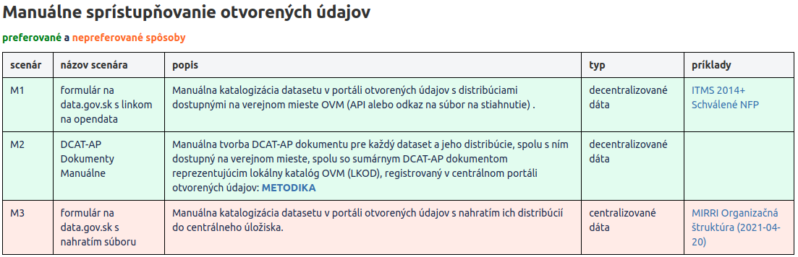
2. Aktualizované scenáre sprístupňovania otvorených údajov 3/3
https://wiki.vicepremier.gov.sk/pages/viewpage.action?pageId=82019428

Slide 11
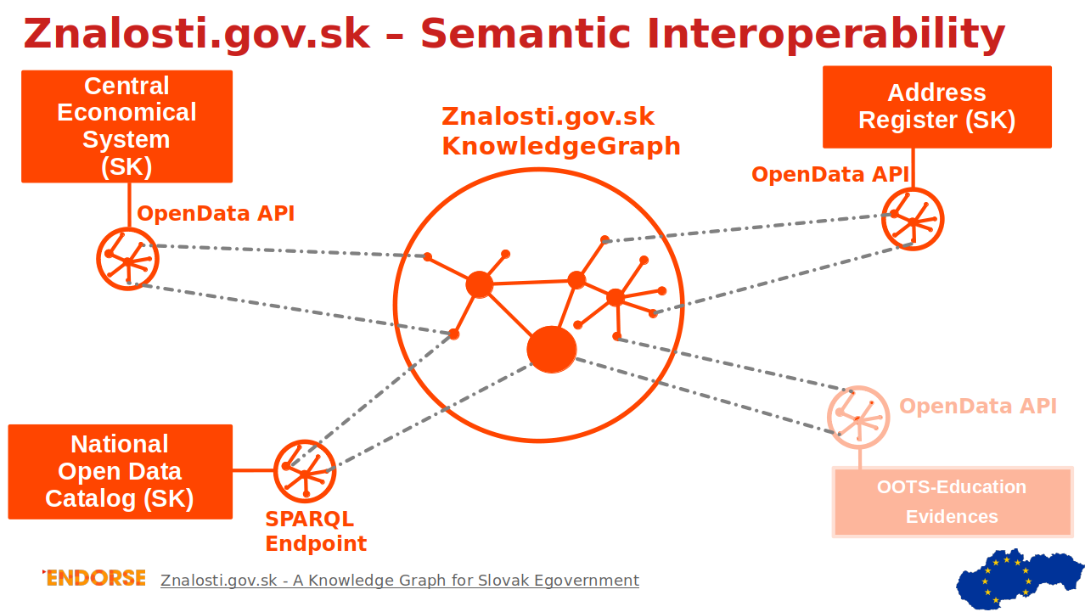
3. Otvorené údaje CESu a Registra adries - 5★ - OpenData
http://interoperabilita.gov.sk/

Slide 12
High value datasety- úvodné info
Vykonávacie nariadenie Komisie č. 2023/138 , ktorým sa stanovuje zoznam konkrétnych súborov údajov s vysokou hodnotou a podmienky ich uverejňovania a opakovaného použitia. Report k poskytovaniu datasetov bude prvykrát k februáru 2025.
Súbory údajov s vysokou hodnotou sú:
dostupné bezplatne( existencia výnimiek) strojovo čitateľné
poskytované prostredníctvom API a v určených prípadoch aj formou hromadného stiahnutia
sprístupňované za podmienok licencie Creative Commons Public Domain Dedication (CC0) alebo alternatívnej licencie Creative Commons BY 4.0
Zverejňované informácie k HVD nájdete tu:
https://wiki.vicepremier.gov.sk/display/opendata/7.+HVD+-+Datasety+s+vysokou+hodnotou

Slide 13


High value datasety
Governance
Prebiehajú konzultácie na úrovni EU pracovných skupín (INSPIRE MIG, Committee on open data and the re-use of public sector information)
Workshop k implementácii HVD - máj 2023 v Ljublane
Súčasné aktivity
Prebieha mapovanie definovaných datasetov (Geopriestorové údaje, Pozorovanie Zeme a životné prostredie). Boli dohodnuté základné podmienky harvestovania medzi portálom data.gov.sk a portálom priestorových údajov RPI. Zo strany EU bola zavedená nová vlastnosť - kategória HVD.

Slide 14


High value datasety
Problémy
Proces implementácie je len na začiatku a nie sú k dispozícii usmernenia zo strany EU na špecifické problémy. Problémom je aj rozdielny vývoj pri priestorových dátach (INSPIRE) a ostatných údajoch, ktoré sa využívajú pri HVD datasetoch. Identifikovali sme veľkú množinu poskytovateľov údajov (priestorové údaje)
Výzva
Zriadenie neformálnej pracovnej skupiny k problematike High Value datasety
(MŽP, UGKK, Štatistický úrad, SHMU, MV SR, MS SR, MD SR)
Oficiálna žiadosť o nomináciu gestora.

Slide 15
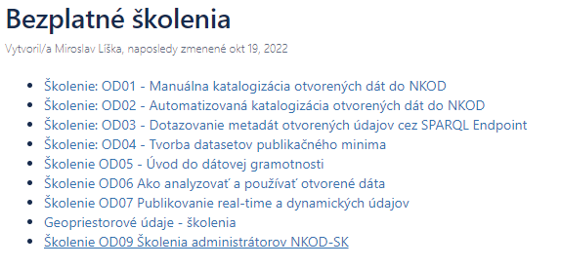
Školenia
Odkaz:
https://wiki.vicepremier.gov.sk/pages/viewpage.action?pageId=101822636

Slide 16

Ďakujeme za Vašu prítomnosť a pozornosť

